Slide 1
一つ以上の参照点を考慮した物体移動動作の学習と再現に関する研究
12_06181 菰田 徹也

Slide 2
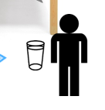

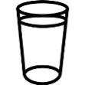
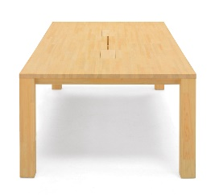




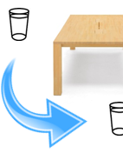
研究背景
人の生活環境で活躍する汎用ロボットの実現に期待
「動作を見せて学習」には2つの課題
「何を」したのか
「どうやって」したのか
動作意図理解
・「客の前に運ぶ」を理解
・「前」なのか
「左」なのか
お冷ください
“何を”
模倣学習，GPSなど
・「テーブルの避け方」などを理解
・目標位置は既知
教示動作
“どうやって”

Slide 3
研究背景
「何を」したのか に着目
教示動作から，目標位置の決定方法を学習
動作意図理解
・「客の前に運ぶ」を理解
・「前」なのか
「左」なのか
お冷ください
“何を”
模倣学習，GPSなど
・「テーブルの避け方」などを理解
・目標位置は既知
教示動作
“どうやって”

Slide 4
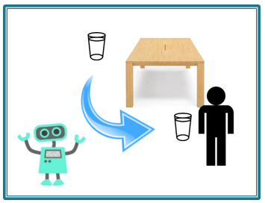
関連研究 [Sugiura , 2011]
目標位置 = 参照点 + 変位
参照点 ：目標位置決定の基準点
変位 ：参照点を原点とした座標位置
お冷ください
客の
コップを
客の近く
動作命令
参照点
近く
目標位置
コップを…
教示動作
変位

Slide 5
関連研究
参照点
= 物体位置 + 画面上の特定位置
座標系
= 画面に平行 + 初期位置方向
複数の物体の位置関係を考慮した動作
の学習ができない

Slide 6
提案手法
参照点
= 物体位置 + 画面上の特定位置 + 重心位置
座標系
= 画面に平行 + 初期位置方向 + 他物体方向
複数の物体の位置関係を考慮した動作
の学習が可能に

Slide 7
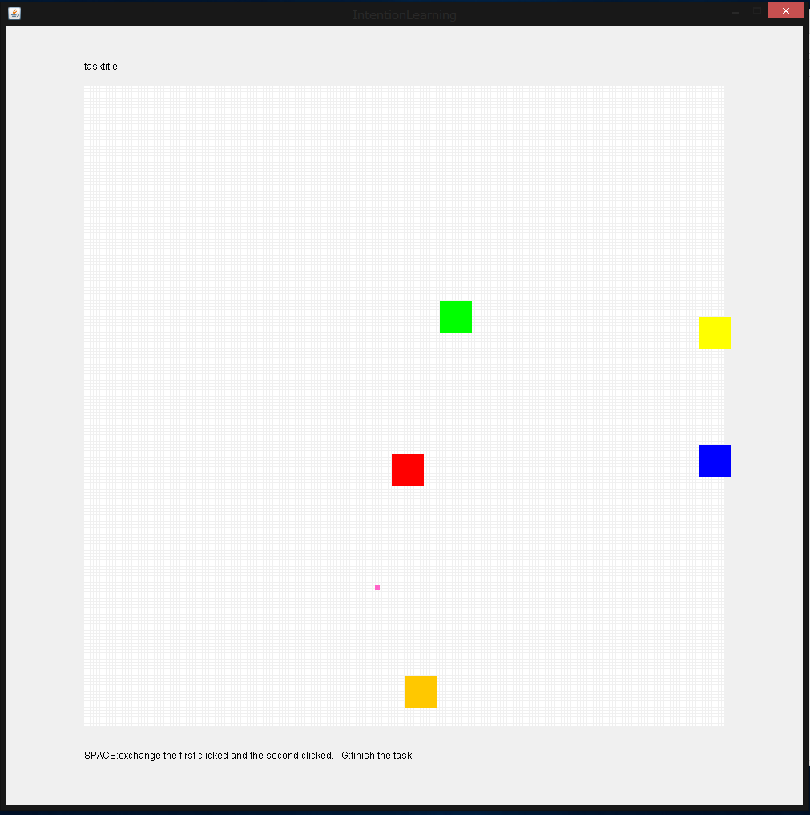
実験
実験環境
2次元空間
トラジェクタ（赤）
他オブジェクト（青，橙，黄，緑）
既知:
オブジェクトの数，種類，座標
参照点，座標系の候補
未知:
各動作における参照点と座標系

Slide 8
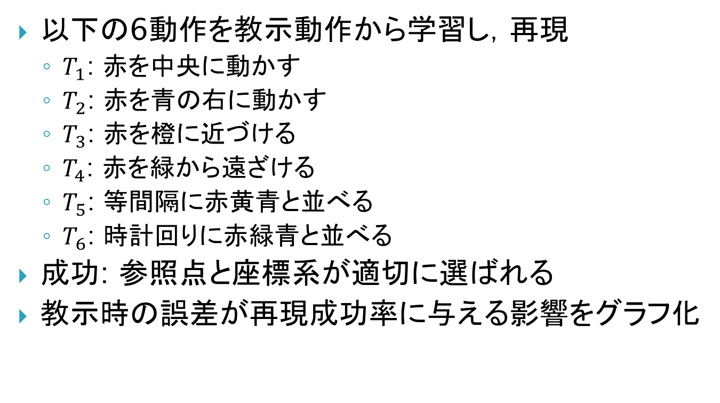
動作再現実験
以下の6動作を教示動作から学習し，再現
$T_{1}$: 赤を中央に動かす
$T_{2}$: 赤を青の右に動かす
$T_{3}$: 赤を橙に近づける
$T_{4}$: 赤を緑から遠ざける
$T_{5}$: 等間隔に赤黄青と並べる
$T_{6}$: 時計回りに赤緑青と並べる
成功: 参照点と座標系が適切に選ばれる
教示時の誤差が再現成功率に与える影響をグラフ化

Slide 9

結果
・複数の物体位置を考慮する$T_{5}$, $T_{6}$が学習できている
・教示時の誤差が大きい場合，再現精度が低下している

Slide 10


動作識別実験
学習済みの動作から，例示動作を識別
成功: 例示動作の動作名を適切に回答する
未学習動作も例示
未学習動作と判断した場合は「未学習」と回答
お冷を運んだ

Slide 11
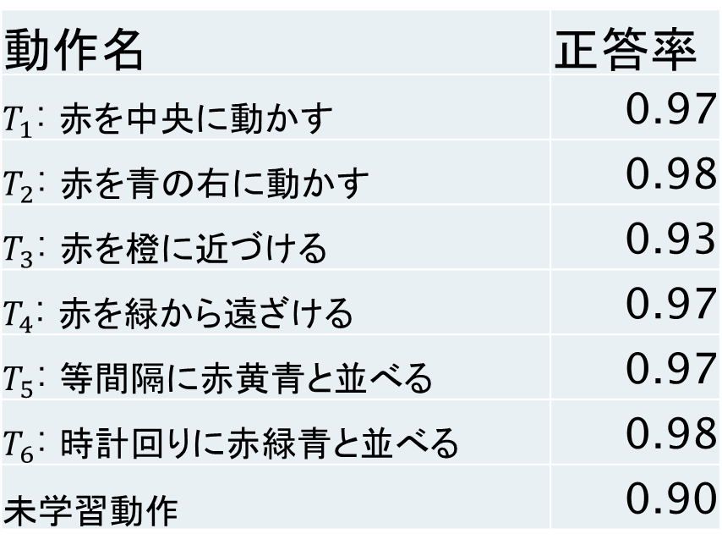
結果
動作名 | 正答率
$T_{1}$: 赤を中央に動かす | 0.97
$T_{2}$: 赤を青の右に動かす | 0.98
$T_{3}$: 赤を橙に近づける | 0.93
$T_{4}$: 赤を緑から遠ざける | 0.97
$T_{5}$: 等間隔に赤黄青と並べる | 0.97
$T_{6}$: 時計回りに赤緑青と並べる | 0.98
未学習動作 | 0.90
・高い精度で動作名の識別ができている
・高い精度で既学習動作と未学習動作との判別ができている

Slide 12
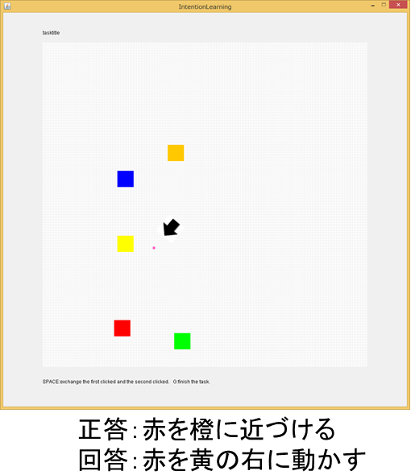
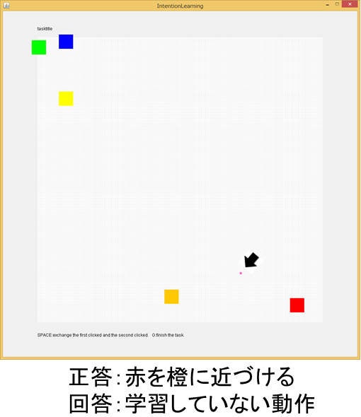
結果
誤識別の例

Slide 13
今後の課題
より高度に
動作プリミティブ系列の学習
注視する範囲を制限
より一般的に
より多様な特徴量（形，色，大きさなど）を考慮
目標状態が複数想定できる動作の学習
より便利に
誤教示動作を学習時に無視
言語処理を併用

Slide 14
参考文献
Shuonan Dong , and Brian Williams , "Learning and recognition of hybrid manipulation motions in variable environments using probabilistic flow tubes" , International Journal of Social Robotics 4.4 : 357-368 , 2012
Sugiura Koumei , Iwahashi Naoto , Kashioka Hideki and Nakamura Satoshi , "Learning, generation and recognition of motions by reference-point-dependent probabilistic models" Advanced Robotics 25.6-7 : 825-848 , 2011
Sylvain Calinon , Tohid Alizadeh and Darwin G. Caldwell , "On improving the extrapolation capability of task-parameterized movement models" , IEEE/RSJ International Conference on Intelligent Robots and Systems (IROS) , 2013
V. Krueger , D. L. Herzog , S. Baby, A. Ude and D. Kragic , “Learning actions from observations: Primitive-based modeling and grammar” , IEEE Robotics and Automation Magazine , vol. 17,no. 2, pp. 30–43 , 2010
Matsubara Takamitsu , Sang-Ho Hyon and Morimoto Jun , "Learning parametric dynamic movement primitives from multiple demonstrations" , Neural Networks 24.5 : 493-500 , 2011
Jonas Koenemann , Felix Burget and Maren Bennewitz , "Real-time imitation of human whole-body motions by humanoids" , IEEE International Conference on Robotics and Automation (ICRA) , 2014
Stefan Schaal , "Dynamic movement primitives-a framework for motor control in humans and humanoid robotics" , Adaptive Motion of Animals and Machines. Springer Tokyo , 261-280 , 2006
Brenna D. Argall , Sonia Chernova , Manuela Veloso , Brett Browning , "A survey of robot learning from demonstration" , Robotics and autonomous systems 57.5 : 469-483 2009

Slide 16
appendix

Slide 17
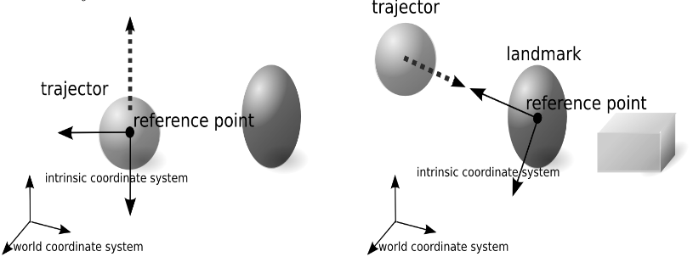
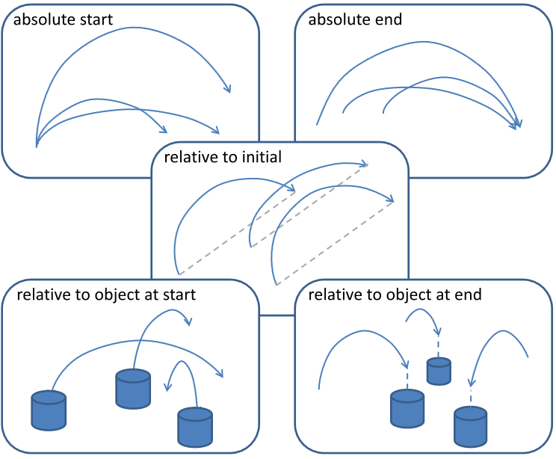
関連研究
動作
= あらかじめ準備された軌跡プリミティブの列
[Dong 2012]
→想定外の動作を扱えない
動作意図
= 特定の物体の位置
+ 座標系
[Sugiura 2011]
→複数の物体の位置関係を考慮した動作を扱えない
（例：椅子を等間隔に並べる等）

Slide 18

例: 丸を四角に近づける
参照点: 四角 座標系: 初期位置方向 で表せる

Slide 19
例: 等間隔に丸,四角,三角と並べる
参照点: 重心 座標系: 三角位置方向 で表せる

Slide 20
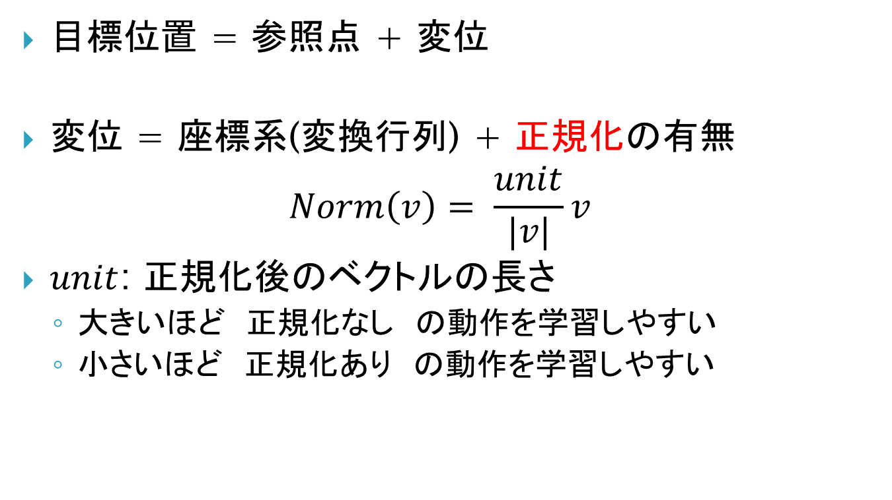
動作再現実験追記
目標位置 = 参照点 + 変位
変位 = 座標系(変換行列) + 正規化の有無
$$Norm\left(v\right)= \frac{unit}{|v|}v$$
$unit$: 正規化後のベクトルの長さ
大きいほど 正規化なし の動作を学習しやすい
小さいほど 正規化あり の動作を学習しやすい

Slide 21
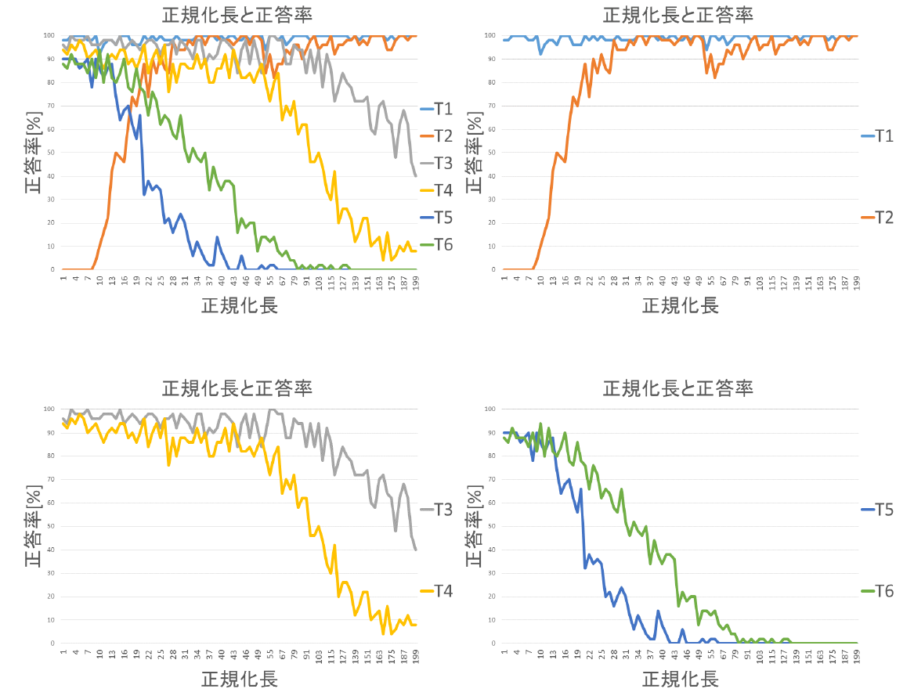
動作再現実験追記

Slide 24
提案手法
目標位置は以下の3種類
1. 初期位置に依存
例: 丸を左に動かす
2. 特定の空間位置に依存
例: 丸を中央に動かす
3. 特定の参照点位置に依存
例: 丸を四角の右に動かす
1.,2.は3.の特殊な例
1. 「初期位置」という参照点
2. 「画面中央」という参照点

Slide 25

提案手法
四角から見た
教示動作
三角から見た
教示動作
四角と三角の
重心から見た
教示動作
・参照点に重心を含めることで，
複数の物体間の相対位置を考慮可能

Slide 26
提案手法
参照点に対する変位は以下の
3種類
1. 相対位置が常に一定
例: 丸を四角の右に動かす
2. 初期位置に依存
例: 丸を四角に近づける
3. 他の物体位置に依存
例: 丸と四角と三角で正三角形を作る
四角の右
四角の近く
正三角を作る

Slide 27
提案手法
座標系の置き方によって区別
1. 画面と平行な軸
2. 初期位置に向けた軸
3. 他の物体に向けた軸
教示動作から
参照点と座標系を推定することで
目標位置を推定する
四角の右
四角の近く
正三角を作る

Slide 30
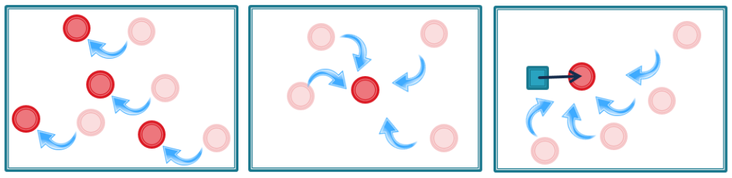
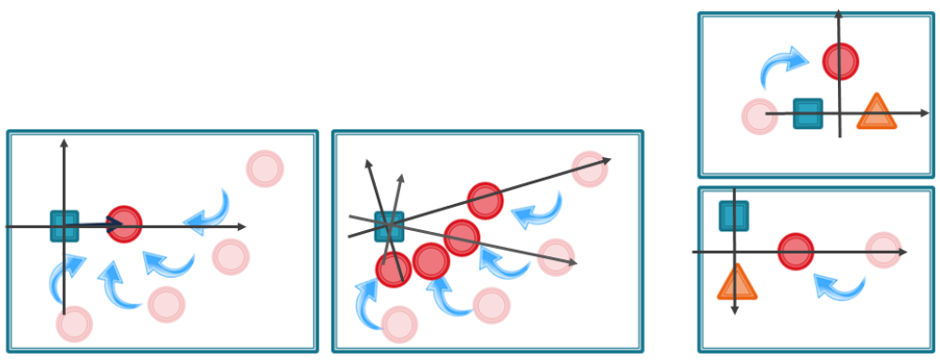
提案手法

Slide 31
研究背景
人間の生活環境で活躍する汎用ロボットの実現が期待されている
汎用ロボットの実現には、人間とのインタラクションを通じて動作を学習する能力が必要
人間のまねをするだけでは、動作を学習したことにはならない
例：「コップを渡して」という動作はコップの位置と人の位置が重要であること
「教示動作」という明示情報から「動作意図」という暗示情報を取得する
動作を指示したとき、動作意図を考慮した目標位置（ゴール）を予測させたい

Slide 32
関連研究
参照点をオブジェクトの位置とし、参照点を原点とした座標変換を行って推定を行う。[杉浦 2011]
参照点をオブジェクトの位置とし、「参照点に近づける」「参照点から遠ざける」のように、特徴的な遷移から尤もらしいものを選択し推定を行う。[Dong 2012]
前者は動詞の持つ動作概念を教示者と共有すること、後者は動作軌跡を生成することを目標としており、 動作意図としての参照点の推測については不十分
例：複数の物体に着目した動作を学習できない

Slide 33
提案手法
動作 ：初期状態と終了状態の対
観点 ：動作時に教示者が意識する項目
観点 = 参照点 ＋ 参照点に対する位置決定方法
参照点 ：位置決定の基準となる点
オブジェクトの位置、画面中央、トラジェクタの位置など

Slide 34
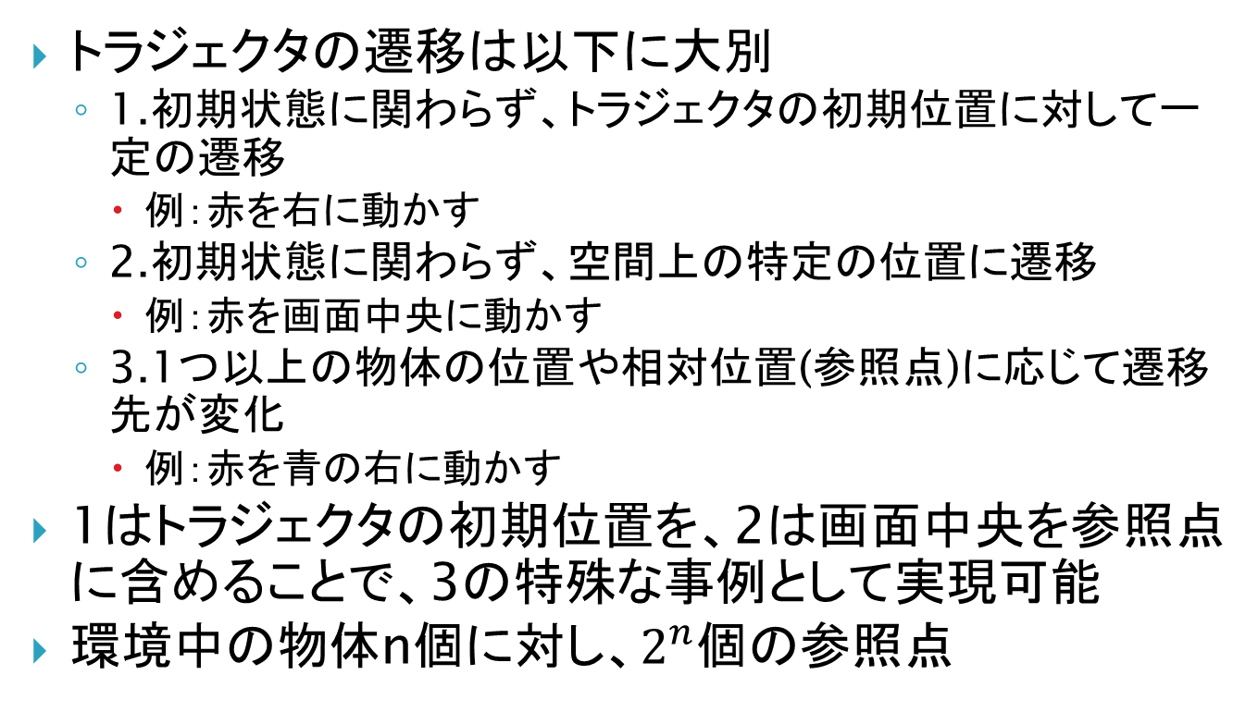
提案手法
トラジェクタの遷移は以下に大別
1.初期状態に関わらず、トラジェクタの初期位置に対して一定の遷移
例：赤を右に動かす
2.初期状態に関わらず、空間上の特定の位置に遷移
例：赤を画面中央に動かす
3.1つ以上の物体の位置や相対位置(参照点)に応じて遷移先が変化
例：赤を青の右に動かす
1はトラジェクタの初期位置を、2は画面中央を参照点に含めることで、3の特殊な事例として実現可能
環境中の物体n個に対し、$2^{n}$個の参照点

Slide 35
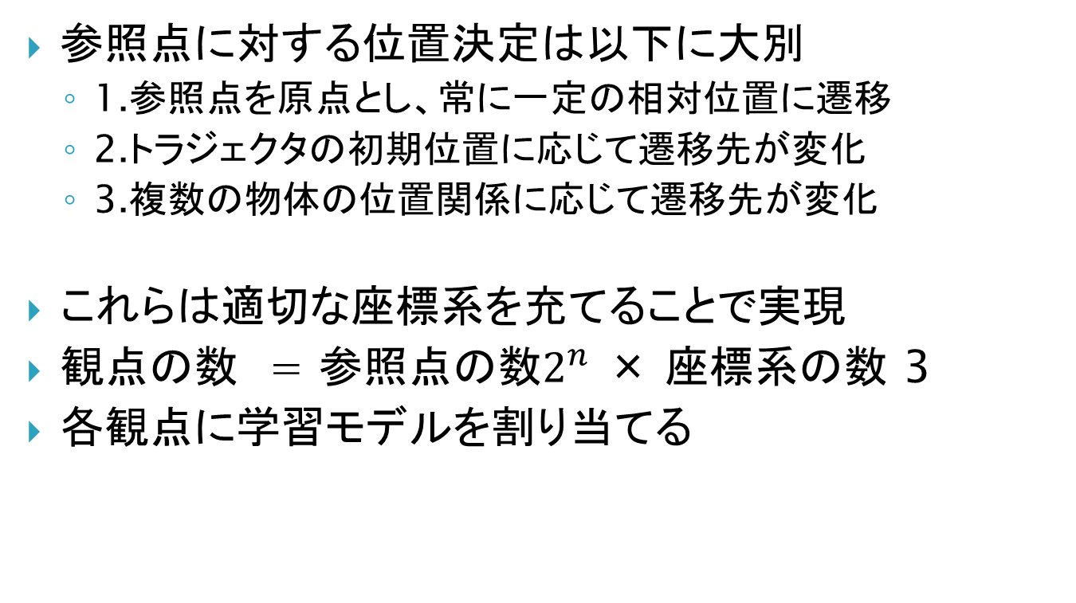
提案手法
参照点に対する位置決定は以下に大別
1.参照点を原点とし、常に一定の相対位置に遷移
2.トラジェクタの初期位置に応じて遷移先が変化
3.複数の物体の位置関係に応じて遷移先が変化
これらは適切な座標系を充てることで実現
観点の数 = 参照点の数$2^{n}$ × 座標系の数 3
各観点に学習モデルを割り当てる

Slide 36
提案手法
観点の推定（学習過程）
m回の教示動作が与えられた時、各観点で以下の手順でモデルのパラメータを更新する。
1.最終位置の、参照点を原点とした相対位置を求める
2.座標系に応じて相対位置を座標変換
3.座標系に応じて相対位置を正規化
4.3で求めたベクトルを用いて以下のようにモデルを更新
（更新式）

Slide 37
提案手法
観点の推定（動作再現過程）
教示動作から学習した観点のモデルを用いて、以下の手順で新たに与えられた初期環境から動作の再現を行う。
1.全観点モデルから、平均での確率密度関数が最大であるモデルを選択
2.選択したモデルの平均ベクトルを得る
3.2で取得したベクトルを座標系に応じて逆正規化
4.3で取得したベクトルを座標系に応じて逆座標変換
5.4で取得したベクトルを参照点に応じた位置に平行移動

Slide 38
提案手法
動作識別過程
以下の手順で複数の学習済み動作のうち例示動作がどの動作であるかを識別する動作識別が可能
1.各動作モデルで以下の2〜5の処理をおこなう
2.例示された目標位置の、尤度が最大となる観点における参照点からの相対位置を求める
3.尤度が最大となる観点における座標系に応じて、2で得たベクトルを座標変換
4.尤度が最大となる観点における座標系に応じて、3で得たベクトルを正規化
5.4で得たベクトルの、その観点における生起確率を求める
6.各動作モデルで求めた生起確率が最大である動作を例示動作とする

Slide 39
実験条件
実験環境は2次元の有限な擬似連続空間
被動作対象であるトラジェクタと、参照点となりうる少量の物体が存在
コンピュータにとって、
既知 ：空間の範囲、トラジェクタや物体の数、位置、観点 の種類
未知 ：各動作における観点
その観点を教示動作から獲得し、動作の再現と識別を行うことを目標とする

Slide 40
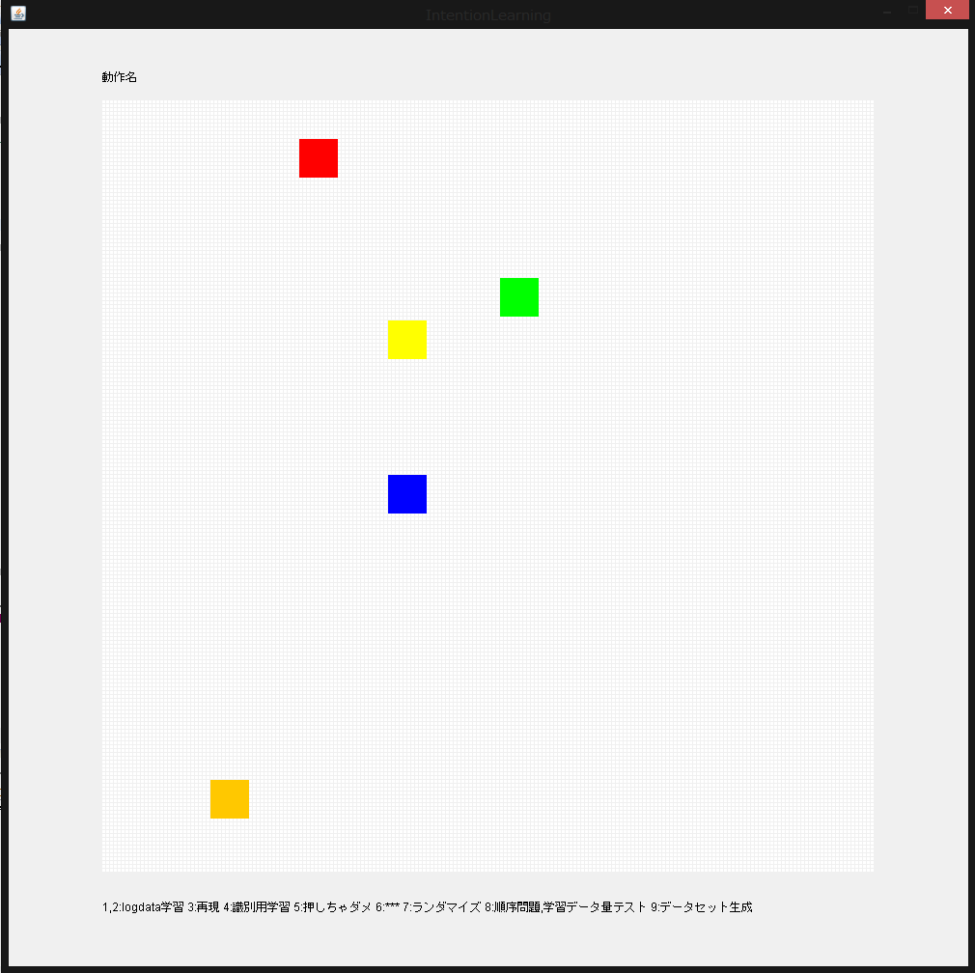
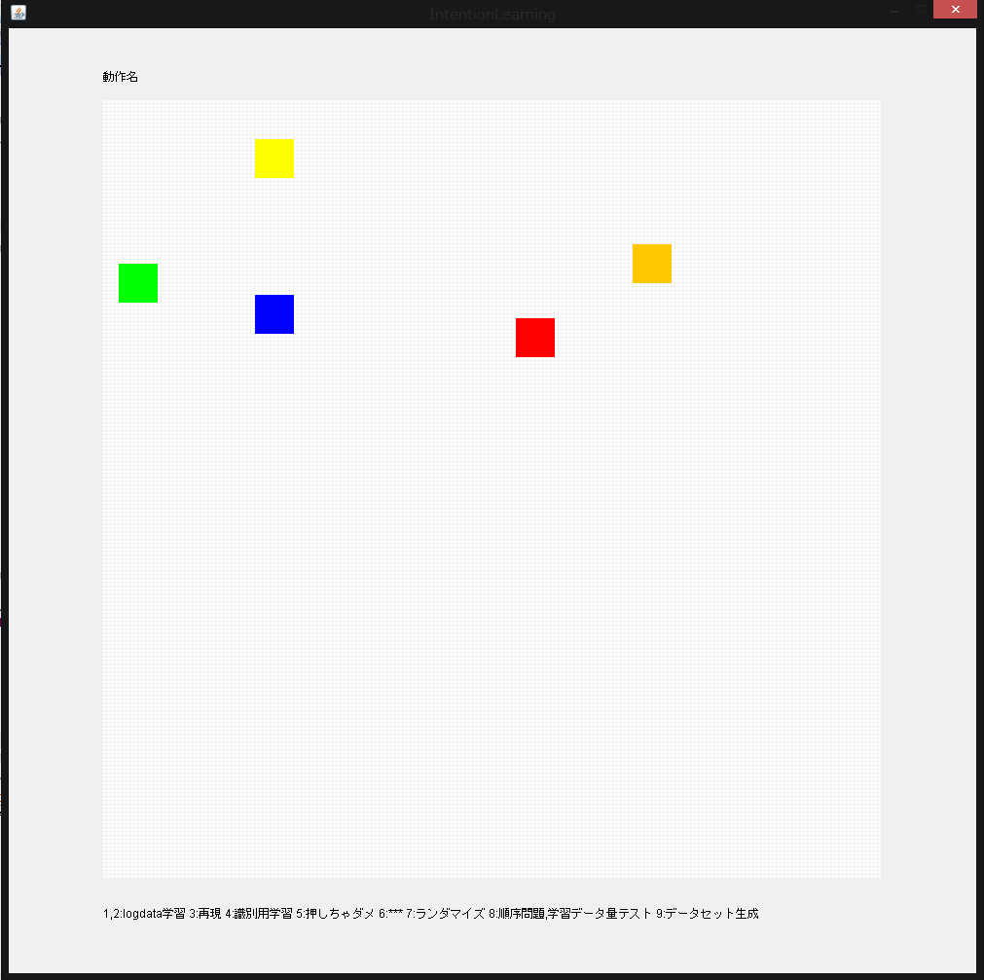
実験条件
実験環境
20物体長×20物体長
(200単位長×200単位長)
トラジェクタ(赤い物体)
オブジェクト(青、黄、緑、橙)
各位置はランダムに決定
青と黄は常に４物体長の距離で 縦並びまたは横並び

Slide 41
実験条件
実験に使用する動作は以下の6種類とする。
1.赤を中央に移動する
2.赤を青の右に移動する
3.赤を橙に近づける
4.赤を緑から遠ざける
5.等間隔に赤、黄、青と並べる
6.時計回りに赤、緑、青と並べる

Slide 42
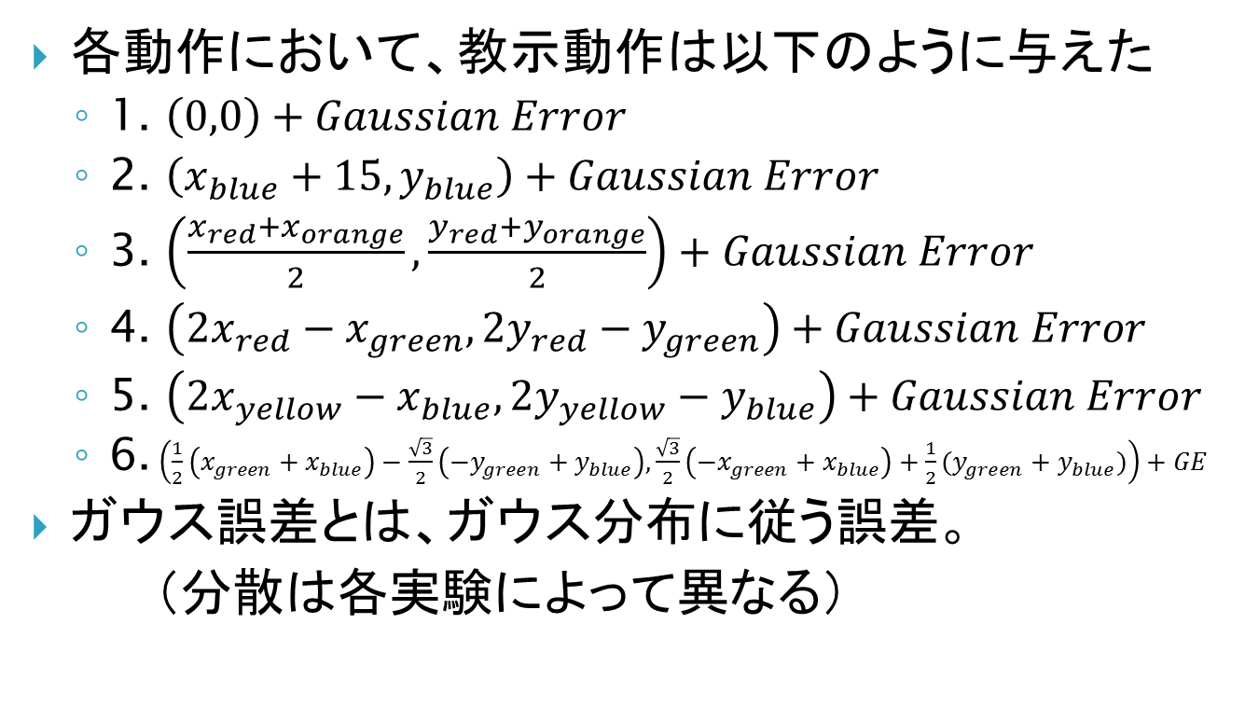
実験条件
各動作において、教示動作は以下のように与えた
1. $\left(0,0\right)+Gaussian Error$
2. $\left(x_{blue}+15,y_{blue}\right)+Gaussian Error$
3. $\left(\frac{x_{red}+x_{orange}}{2},\frac{y_{red}+y_{orange}}{2}\right)+Gaussian Error$
4. $\left(2x_{red}−x_{green},2y_{red}−y_{green}\right)+Gaussian Error$
5. $\left(2x_{yellow}−x_{blue},2y_{yellow}−y_{blue}\right)+Gaussian Error$
6. $\left(\frac{1}{2}\left(x_{green}+x_{blue}\right)−\frac{\sqrt{3}}{2}\left(−y_{green}+y_{blue}\right),\frac{\sqrt{3}}{2}\left({−x}_{green}+x_{blue}\right)+\frac{1}{2}(y_{green}+y_{blue})\right)+GE$
ガウス誤差とは、ガウス分布に従う誤差。
（分散は各実験によって異なる）

Slide 43
動作再現実験
各動作について、ガウス誤差を付与した教示動作を用いて動作の再現実験を行った。
教示時の誤差の分散（教示誤差）に対する 再現時の誤差の分散（再現誤差）の関係から、 観点推定の成功率を求めた。
教示誤差を0~20で0.5間隔で各50回実験
各実験において教示動作は10回分与え、 一つ抜き法により再現誤差を求めた。

Slide 44
結果
単位は物体長/10
教示誤差は分散、再現誤差は標準偏差

Slide 45
結果
単位は物体長/10
教示誤差は分散、再現誤差は標準偏差

Slide 46
結果
単位は物体長/10
教示誤差は分散、再現誤差は標準偏差

Slide 47
結果

Slide 48
考察
動作間に生じた再現誤差の差
１
２
３
全体的な再現精度
1
2
3

Slide 49
動作識別実験
学習済みの6つの動作のうち、例示動作がどれであるか識別する実験を行った。
教示動作（学習データ）はガウス誤差の分散2で、 各動作30回分ずつ与えた
例示動作（テストデータ）はガウス誤差の分散10で、各動作100回分ずつ行った
各例示動作で、尤もらしい動作上位3つを求めた

Slide 50
結果
動作名 | 誤識別回数 | 成功率
赤を中央に移動する | 4 | 0.96
赤を青の右に動かす | 2 | 0.98
赤を橙に近づける | 3 | 0.97
赤を緑から遠ざける | 3 | 0.97
等間隔に赤、黄、青と並べる | 0 | 1
時計回りに赤、緑、青と並べる | 4 | 0.96

Slide 51
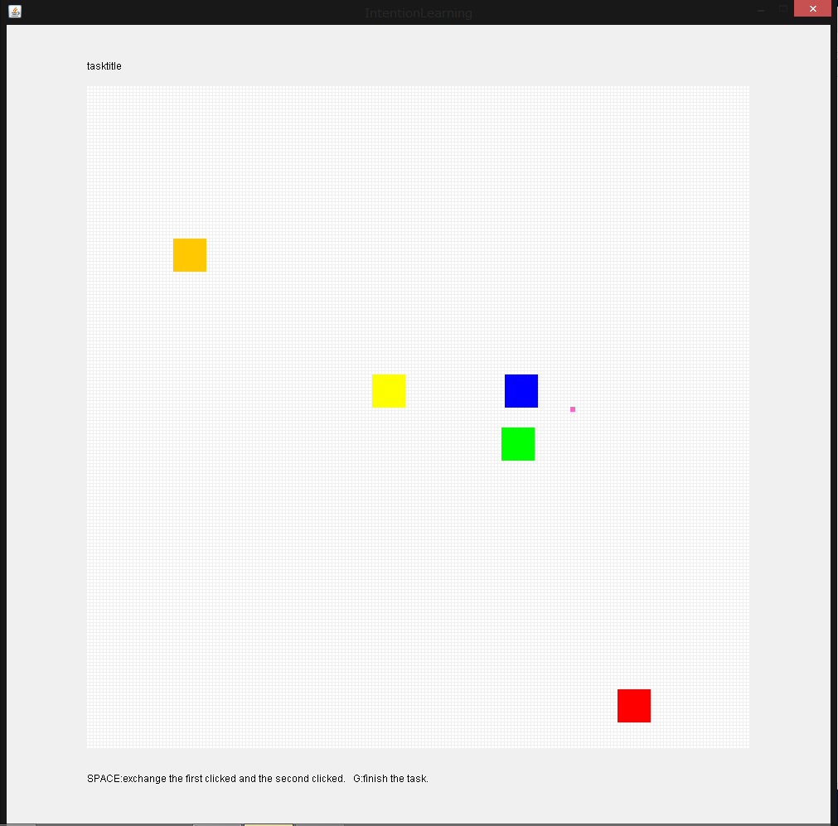
結果
誤識別の例
正答：赤を緑から遠ざける
誤答：赤を橙に近づける
正答：赤を青の右に動かす
誤答：時計回りに赤、緑、青と並べる

Slide 52
考察
識別精度が高すぎる
1. 学習しているのが6動作のみ
2. 「どの動作でもない」とする閾値を設定する必要がある
3.
「時計回りに赤、緑、青と並べる」の識別精度が低い
1. 生成した教示動作に問題？
2.
3

Slide 53
まとめ
教示動作から教示者の動作意図を読み取り、動作意図を考慮した動作再現を行うことを目指した
先行研究の手法では実現できなかった、複数のオブジェクトの位置を考慮した動作の学習、再現が行えていることを示した

Slide 54
将来研究
より高度に
動作プリミティブ列で学習し、より高度な動作の認識
探索範囲の限定、共同注意
ガウスモデル以外のモデル
より一般的に
位置以外の特徴量を用いた学習、再現（参照点としてもトラジェクタとしても）
解が一意に決まらない動作の学習
より便利に
誤った教示動作を無視
文法知識を併用

Slide 55
参考文献
[1]中岡慎一郎, et al. "シンボリックな動作記述を用いた舞踊動作模倣ロボットの実現." 電子情報通信学会技術研究報告. PRMU パターン認識・メディア理解 103.390 (2003): 55-60.
[2]Schaal, Stefan. "Dynamic movement primitives-a framework for motor control in humans and humanoid robotics." Adaptive Motion of Animals and Machines. Springer Tokyo, 2006. 261-280.
[3]杉浦孔明, et al. "Learning, generation and recognition of motions by reference-point-dependent probabilistic models." Advanced Robotics 25.6-7 (2011): 825-848.
[4]Dong, Shuonan, and Brian Williams. "Learning and recognition of hybrid manipulation motions in variable environments using probabilistic flow tubes." International Journal of Social Robotics 4.4 (2012): 357-368.

Slide 56
研究背景 に、「コップを取って」の動作の学習と再現の図を載せる
関連研究 に、関連研究の論文の図を載せる
提案手法 に、参照点と、参照点に対する決定方法の説明用の図を載せる（3ページ分）
学習過程、再現過程、識別過程の説明をフローチャートにする。図も載せる

